Slide 1
한국이 향후 10년 내로 슈퍼컴퓨터 1위 국가가 되려면?
18200111 홍주형

Slide 2
1. 슈퍼컴퓨터란?
* 말 그대로 대규모의 연산을 아주 빠르게 연산하는 컴퓨터임. * 쓰임새 : 핵실험, 동영상의 상업용 인코딩, 시뮬레이션, 3D 렌더링, 워게임, 과학 연산, 날씨 예측, 주가 예측, 기술 시연 (ex : 알파고, 퀴즈, 체스) 에 쓸 수 있다. 이 많은 것들은 Big Data * 이 분야에 있어서도 중국 vs 미국 vs 일본의 3파전이 일어나고 있으며, 2018년 6월 현재 미국이 Summit 이라는 슈퍼컴퓨터로 1위를 기록중이다. * 한국은 누리온이 13위에 있지만 1위 것에 비하면 속도가 1/10 수준이다.

Slide 3
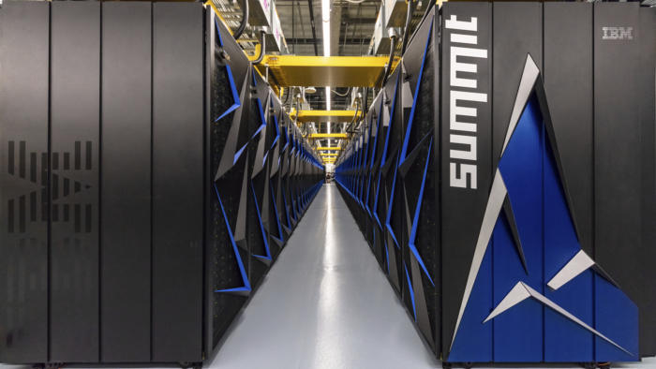
2. 2019년 3월 18일 현재 지금까지 가장 빠른 컴퓨터는?
* 2018년 IBM 이 제작한 Summit 이라는 컴퓨터로 최고 속도 143.5 페타플롭스 / 초를 기록했다. 즉 1초에 14경회 이상의 연산을 할 수 있는 능력을 가지고 있는 컴퓨터이다. 밑의 사진이 Summit!

Slide 4
3. 슈퍼컴퓨터의 최고 속도 (Rmax) 역사
* 1993년 6월을 첫번째 턴으로 시작해서 11월을 2번째 턴, 1994년 6월을 3번째 턴… 2018년 11월을 52번째 턴으로 했음. 그 이유는 1993년 부터 매년 6, 11월 발표를 했기 때문. * 다음과 같은 최고 속도의 역사가 나옴.

Slide 5
4. 슈퍼컴퓨터의 미래 예측 (Forecast.ets 함수)
* Forecast.ets 함수 : 지수 평활법 알고리즘을 사용하여 기준 값을 기반으로 미래 값을 계산하거나 예측하는 것. (참조 : https://m.blog.naver.com/muzzincys/220357284238) * 신뢰 구간 99.99%. * 1993년 6월 (1턴) ~ 2018년 11월 (52턴) 기준으로 예상 => Forecast1 * 2000년 6월 (15턴) ~ 2018년 11월 (52턴) 기준으로 예상 => Forecast2 * 2005년 6월 (25턴) ~ 2018년 11월 (52턴) 기준으로 예상 => Forecast3 * 2010년 6월 (35턴) ~ 2018년 11월 (52턴) 기준으로 예상 => Forecast4 * 2015년 6월 (45턴) ~ 2018년 11월 (52턴) 기준으로 예상 => Forecast5

Slide 6
4.Forecast.ets 함수로 본 결과 값.

Slide 7
6. 결론 : 슈퍼컴퓨터 1위 국가가 되려면?
* 2028년까지 한국이 슈퍼컴퓨터 1위 국가가 되려면? 10^18.88831926 => 약 7.73 엑사 플롭스 ~ 193.87 엑사 플롭스급 컴퓨터를 만들던가, 그 이상의 컴퓨터를 만들 필요가 있음. 즉 누리온 보다 555.375배 ~ 13924.599배 빠른 컴퓨터를 만들어야 한다. 그렇게 한다면 Budget 이 필요한데, 한국의 2019년 예산으로 충분히 가능하다. * 누리온의 비용이 900억으로 구입한게 이 정도 수준이고, 참고로 Summit 의 예산이 3400억원 수준인데, 한국의 예산중 R&D 예산만 하더라도 2019년 기준으로 20조 5천억원 수준이라면 R&D 부분에서 2% 부분만 떼어가도 충분히 만들어 낼 수 있지 않을까? 적어도 빅데이터 시대라면 R&D 예산의 10% 정도인 (2.05조) 까지 투자할 만하다. 게다가 Summit 같은 경우 5년에 걸쳐서 만들었다면 적어도 R&D 예산이 해마다 19~21조원 정도니까 그 안에서 슈퍼컴퓨터 프로젝트 예산을 만들어가는 것이 필요하다. * 구글 트렌드 지수의 증가를 늘리기 위한 방법이 필요하다. 문재인 정부 들어서 슈퍼컴퓨터 + R&D 지수는 평균 9밖에 안돼는 상황이다 (이에 반해 통일은 20, 일자리는 35, 복지는 73이다.)그만큼 문재인 정부 들어서 사람들은 복지, 일자리에 관심을 가지고, 정부도 R&D 정책에 비해 복지, 일자리, 통일에 관심도를 높이는 이유로 R&D 정책을 소홀히 하는 경우가 많이 있다. 세계에서 가장 빠른 슈퍼컴퓨터를 만들고, 발표를 기다리는 상황이 와야하지 않을까?

Slide 8
* 참고사항.
* 자료참조 : Top500.org 에 있는 1993년 6월 ~ 2018년 12월에 있는 Rmax 값을 활용했음. * https://github.com/moaol85/tech_lv_absolute_infinite : 여기에 슈퍼컴퓨터 자료 올림.

